Slide 1
LISIS
Quelles connaissances pour l’impact?
L’éclairage de la méthode ASIRPA
Ecole-chercheurs INRA-SAD / CIRAD
Produire et mobiliser différentes formes de connaissances
pour et sur la transformation des systèmes agricoles
Ariane Gaunand

Slide 2
ASIRPA c’est
Une approche pour l’évaluation des impacts socio-économiques d’un organisme de recherche finalisé
Conçue par des économistes et sociologues de l’INRA et ancrée dans la littérature internationale (Payback Framework: Hanney et al. 2004, Public Value Mapping: Bozeman 2003, Research-to-Impact Pathway: Douthwaite et al. 2003)
Utilisée en routine à l’INRA (>40 études de cas, une analyse transversale et typologique)
Qui permet deux utilisations de l’évaluation :
Caractériser les impacts d’un organisme public de recherche (=> reddition de comptes)
Comprendre les mécanismes qui génèrent l’impact (=> apprentissage)
C’est une entrée pour Recueillir, Comprendre et Evaluer
le rôle des connaissances

Slide 3
La démarche ASIRPA
Les limites des évaluations classiques | Outils méthodologiques proposés par ASIRPA
Suivi d’un investissement particulier et d’objectifs définis ex-ante | Partir de l’impact, ex-post: périmètre du cas
Objectif d’attribution de l’impact à l’action d’un acteur | Analyse de contribution au sein de réseaux d’acteurs au cours d’un chemin d’impact Identification de mécanismes
Conçues pour l’évaluation de programmes à courts termes | Analyse chronologique des situations productives sur des pas de temps long
Conçues pour l’évaluation des impacts économiques surtout | Analyse d’un vecteur d’impact (5 dimensions)
Etudes de cas contextuelles non généralisables Versus Séries d’évaluations quantitatives | Standard de cas: compréhension fine qualitative + comparabilité et quantification

Slide 4
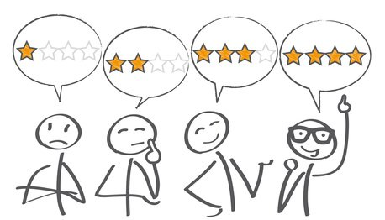
Les outils d’analyse de la méthode ASIRPA
l’exemple du cas de la lutte génétique contre la tremblante du mouton

Slide 5
Trois outils d’analyse standardisés:
la chronologie
le chemin d’impact
le vecteur d’impact
Un exemple de cas:
Lutte génétique contre la maladie de la « tremblante du mouton » En 1999, dans le contexte de la crise de la vache folle, un arrêté ministériel impose l’abattage de tous les animaux susceptibles d'être atteints de la tremblante, une encéphalopathie spongiforme touchant les ovins et dans une moindre mesure les caprins. Cette maladie animale, connue depuis plusieurs siècles et non transmissible à l'homme, pourrait cacher une "ESB ovine" et faire courir des risques élevés pour la santé humaine. Pour préserver les races locales et leurs atouts socio-économiques, et éviter un abattage massif, les chercheurs de l’INRA et de l’ENVT proposent de mettre en place une stratégie de sélection génétique: le Programme 64.

Slide 6
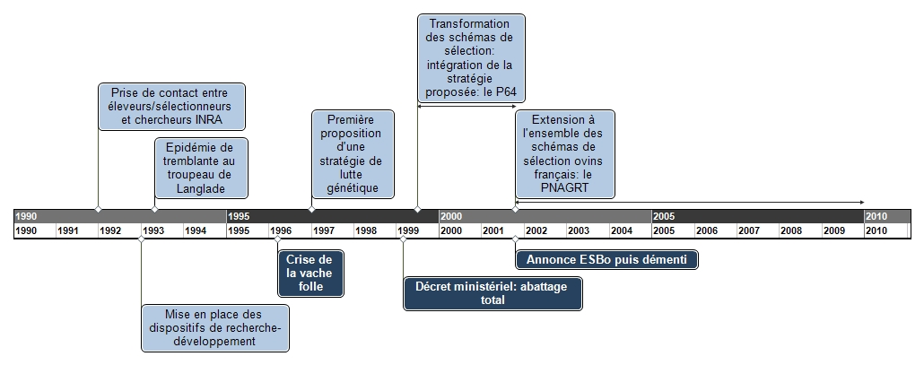
La chronologie
retracer la génération des impacts dans le temps
illustrer le capital de connaissances et de partenariats construits au cours du temps
Notes:
- Illustration simple par deux couleurs codées: bleu clair pour les événements impliquant l’INRA et bleu marine pour le événements de contexte
(Chronologie inspirée de la visualisation utilisée par le Wellcome Trust)
Du point de vue des connaissances:
Temps long d’accumulation des K: (Depuis la loi d’orientation agricole de 1966, l’INRA est chargé notamment de gérer les bases de données zootechniques et reçoit la mission d’évaluer les reproducteurs ruminants. La Station d’Amélioration Génétique des Animaux (SAGA), basée à Toulouse, est créée en 1970.
Des connaissances partagées avec la filière de manière continue : les acteurs de la filière sont formés par l’INRA et habitués à travailler avec les scientifiques.
Temps long de crédibilisation des connaissances (suite à précédente intégration des K dans le dispositif expérimental Roquefort; et grâce à troupeau expérimental de grande taille) et dans un bassin international ancien et large (notamment l’université d’Edimbourg)

Slide 7
La chronologie
retracer la génération des impacts dans le temps
illustrer le capital de connaissances et de partenariats construits au cours du temps
Notes:
- Illustration simple par deux couleurs codées: bleu clair pour les événements impliquant l’INRA et bleu marine pour le événements de contexte
(Chronologie inspirée de la visualisation utilisée par le Wellcome Trust)
Du point de vue des connaissances:
Temps long d’accumulation des K: (Depuis la loi d’orientation agricole de 1966, l’INRA est chargé notamment de gérer les bases de données zootechniques et reçoit la mission d’évaluer les reproducteurs ruminants. La Station d’Amélioration Génétique des Animaux (SAGA), basée à Toulouse, est créée en 1970.
Des connaissances partagées avec la filière de manière continue : les acteurs de la filière sont formés par l’INRA et habitués à travailler avec les scientifiques.
Temps long de crédibilisation des connaissances (suite à précédente intégration des K dans le dispositif expérimental Roquefort; et grâce à troupeau expérimental de grande taille) et dans un bassin international ancien et large (notamment l’université d’Edimbourg)

Slide 8
Une méthodologie standardisée d’élaboration
des études de cas: le vecteur d’impact
Un vecteur d’impact qui rend compte de la diversité des impacts selon 5 dimensions
Dimension d’impact | Importance
Economique | 3/5 | Abattage évité: maintien de la compétitivité économique des exploitations
Environnemental | 2/5 | Entretien des paysages/écosystèmes par maintien de systèmes agro-pastoraux associés à la race Manech à Tête Rousse adaptée localement
Politique | 3/5 | Assurance pour les politiques publiques : des solutions dans une situation de crise, consolidées par la crédibilité scientifique INRA-ENVT
Territorial – Social | 4/5 | Maintien d’activité économique et d’un tissu social en zone difficile, pertes évitées (abattage des bêtes, emplois) : 52,6 M€ entre 2000 et 2020
Sanitaire | 4/5 | Diminution des allèles de sensibilité tremblante dans le cheptel ovin français
Vecteur d’impact
de l’étude de cas Tremblante
Diversité des impacts selon 5 dimensions
Descripteurs d’impact locaux issus d’entretiens avec partenaires/utilisateurs
Barèmes construits avec des panels d’experts
Notes:
Radar rôle= distinguer les dimensions les plus importantes qui seront explorées dans le tableau accompagnateur.
Dans la mesure du possible les indicateurs sont fournis par les bénéficiaires (on capture ce qui est important pour eux)
Ici apparaissent les bénéficiaires: les éleveurs des PO, la biodiversité, les politiques, les consommateurs en général

Slide 9
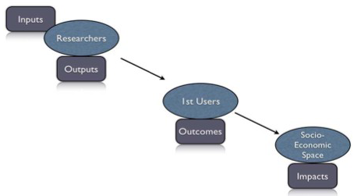
Un outils clé: le chemin d’impact
Issu du CGIAR Douthwaite et al. 2003
Adapté par ASIRPA
+ Contexte extérieur, déclencheur ou évolutif.
Ex: demande sociétale
+ Situation productive: réseau d’acteurs extérieurs apportant
connaissances et moyens
+ Acteurs intermédiaires: traduction des connaissances actionnables produites par les activités de recherche
+ Impacts de niveau 2: généralisation de l’adoption (scaling-up et scaling-out)
Egalement utilisé par le CIRAD dans la méthode ImpresS
Notes:
Le chemin d’impact est une représentation inspirée du schéma input-output-impact et le travail du CGIAR avec quatre notions essentielles illustrée par des codes couleur différents
1) Enrichissement de la notions d’inputs: pas uniquement les investissements au sens classique mais toute la configuration productive (rôle des infrastructures et des partenariats, essais expérimentaux)
2) Rôle des intermédiaires
3) Distinction impact 1 (premiers utilisateurs) et généralisation (impact 2)
4) Importance du contexte dans la genèse de l’impact.

Slide 10
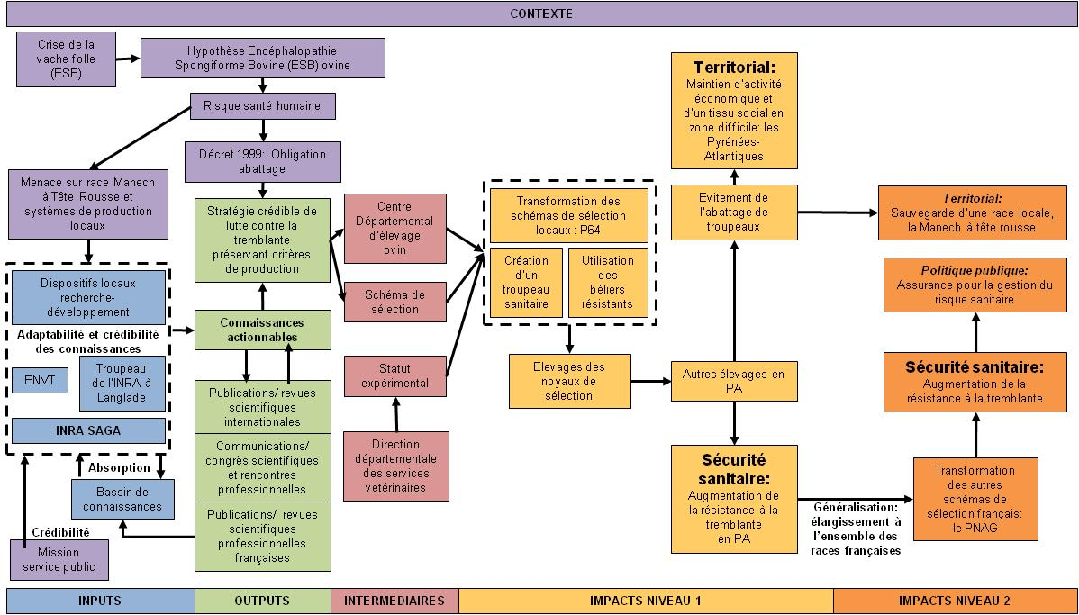
Le chemin d’impact ASIRPA: exemple de la tremblante
=> Les contributions de l’INRA dans le système d’acteurs
Notes:
Du point de vue des connaissances:
Inputs:
Absorption des K disponibles dans bassin international (Edinbourg, Hopital Saint Louis pour maladies à prion…)
Adaptation des K INRA et sur rayon Roquefort
Qualité des connaissances produites: taille statistique du troupeau de Langlade et des troupeaux expérimentaux du CDEO, et ancienneté du suivi
Partenariat ENVT décisif pour faire communiquer des mondes
Alors que la SAGA est très proche des professionnels de la sélection génétique (Centre Départemental d’Elevage Ovin, CDEO), l’ENVT entretient aussi des relations avec les acteurs du monde sanitaire (Groupement de Défense Sanitaire, GDS, et Direction Départementale des Services Vétérinaires, DDSV) duquel relève au départ la gestion de la tremblante.
permet de faire communiquer les différents mondes de la recherche (recherche fondamentale sur le prion, génétique appliquée, médecine vétérinaire), les mondes professionnels et l'administration, sur les attentes, les contraintes et enjeux.
Interm:
Plusieurs responsables du CDEO ont été formés à l'INRA. => compétences et connivence professionnels/scientifiques: le schéma de sélection existant utilisé comme support du plan d'action génétique contre la tremblante.
Expertise des scientifiques INRA et ENVT auprès AFSA: La reconnaissance dans les avis scientifiques de l’AFSSA de l’intérêt de l’approche génétique proposée dans le P64 a été le levier pour étendre le concept de sélection génétique de la résistance à la tremblante à l’échelle nationale

Slide 11
Le chemin d’impact ASIRPA: exemple de la tremblante
=> Les contributions de l’INRA dans le système d’acteurs
Notes:
Du point de vue des connaissances:
Inputs:
Absorption des K disponibles dans bassin international (Edinbourg, Hopital Saint Louis pour maladies à prion…)
Adaptation des K INRA et sur rayon Roquefort
Qualité des connaissances produites: taille statistique du troupeau de Langlade et des troupeaux expérimentaux du CDEO, et ancienneté du suivi
Partenariat ENVT décisif pour faire communiquer des mondes
Alors que la SAGA est très proche des professionnels de la sélection génétique (Centre Départemental d’Elevage Ovin, CDEO), l’ENVT entretient aussi des relations avec les acteurs du monde sanitaire (Groupement de Défense Sanitaire, GDS, et Direction Départementale des Services Vétérinaires, DDSV) duquel relève au départ la gestion de la tremblante.
permet de faire communiquer les différents mondes de la recherche (recherche fondamentale sur le prion, génétique appliquée, médecine vétérinaire), les mondes professionnels et l'administration, sur les attentes, les contraintes et enjeux.
Interm:
Plusieurs responsables du CDEO ont été formés à l'INRA. => compétences et connivence professionnels/scientifiques: le schéma de sélection existant utilisé comme support du plan d'action génétique contre la tremblante.
Expertise des scientifiques INRA et ENVT auprès AFSA: La reconnaissance dans les avis scientifiques de l’AFSSA de l’intérêt de l’approche génétique proposée dans le P64 a été le levier pour étendre le concept de sélection génétique de la résistance à la tremblante à l’échelle nationale

Slide 12
Le chemin d’impact ASIRPA: exemple de la tremblante
=> Les contributions de l’INRA dans le système d’acteurs
Notes:
Du point de vue des connaissances:
Inputs:
Absorption des K disponibles dans bassin international (Edinbourg, Hopital Saint Louis pour maladies à prion…)
Adaptation des K INRA et sur rayon Roquefort
Qualité des connaissances produites: taille statistique du troupeau de Langlade et des troupeaux expérimentaux du CDEO, et ancienneté du suivi
Partenariat ENVT décisif pour faire communiquer des mondes
Alors que la SAGA est très proche des professionnels de la sélection génétique (Centre Départemental d’Elevage Ovin, CDEO), l’ENVT entretient aussi des relations avec les acteurs du monde sanitaire (Groupement de Défense Sanitaire, GDS, et Direction Départementale des Services Vétérinaires, DDSV) duquel relève au départ la gestion de la tremblante.
permet de faire communiquer les différents mondes de la recherche (recherche fondamentale sur le prion, génétique appliquée, médecine vétérinaire), les mondes professionnels et l'administration, sur les attentes, les contraintes et enjeux.
Interm:
Plusieurs responsables du CDEO ont été formés à l'INRA. => compétences et connivence professionnels/scientifiques: le schéma de sélection existant utilisé comme support du plan d'action génétique contre la tremblante.
Expertise des scientifiques INRA et ENVT auprès AFSA: La reconnaissance dans les avis scientifiques de l’AFSSA de l’intérêt de l’approche génétique proposée dans le P64 a été le levier pour étendre le concept de sélection génétique de la résistance à la tremblante à l’échelle nationale

Slide 13
Comment construire un chemin d’impact?
Impact anticipés:
Sanitaire
Réduction des ovins atteints de tremblante en Pyrénées Orientales
Politique:
Réduction des ovins atteints de tremblante en France
Politique:
Assurer la limitation de la propagation de l’ESB
Environnement:
Préservation de la race Manech Tête Rousse
Economique:
Compétitivité des systèmes agropastoraux en milieux difficiles préservés
IMPACTS 1
IMPACTS 2

Slide 14
Comment construire un chemin d’impact?
Dans un contexte donné:
CONTEXTE
ESB transmissible à l’homme
Tremblante ovine peut cacher ESB
=> Décret 1999: abattage obligatoire des animaux atteints de tremblante
Impact anticipés:
Sanitaire
Réduction des ovins atteints de tremblante en Pyrénées Orientales
Politique:
Réduction des ovins atteints de tremblante en France
Politique:
Assurer la limitation de la propagation de l’ESB
Environnement:
Préservation de la race Manech Tête Rousse
Economique:
Compétitivité des systèmes agropastoraux en milieux difficiles préservés
IMPACTS 1
IMPACTS 2

Slide 15
Comment construire un chemin d’impact?
Dans un contexte donné:
CONTEXTE
ESB transmissible à l’homme
Tremblante ovine peut cacher ESB
=> Décret 1999: abattage obligatoire des animaux atteints de tremblante
Impact anticipés:
Sanitaire
Réduction des ovins atteints de tremblante en Pyrénées Orientales
Politique:
Réduction des ovins atteints de tremblante en France
Hypothèses de contribution de la recherche:
Politique:
Assurer la limitation de la propagation de l’ESB
INRA:
Troupeaux expérimentaux
Réseau de sélectionneurs
Connaissances en génétique ovine, pathologie et épidémio-génétique
Une stratégie de sélection
Environnement:
Préservation de la race Manech Tête Rousse
ENVT:
Réseaux d’acteurs sanitaires
Connaissances en médecine vétérinaire,
Un plan d'action contre la sensibilité à la tremblante
Economique:
Compétitivité des systèmes agropastoraux en milieux difficiles préservés
INPUTS
OUTPUTS
IMPACTS 1
IMPACTS 2

Slide 16
Comment construire un chemin d’impact?
Dans un contexte donné:
CONTEXTE
ESB transmissible à l’homme
Tremblante ovine peut cacher ESB
=> Décret 1999: abattage obligatoire des animaux atteints de tremblante
Impact anticipés:
Acteurs transformant les outputs:
Sanitaire
Réduction des ovins atteints de tremblante en Pyrénées Orientales
Politique:
Réduction des ovins atteints de tremblante en France
Hypothèses de contribution de la recherche:
Politique:
Assurer la limitation de la propagation de l’ESB
CDEO:
schéma de sélection existant utilisé comme support de lutte génétique
INRA:
Troupeaux expérimentaux
Réseau de sélectionneurs
Connaissances en génétique ovine, pathologie et épidémio-génétique
Une stratégie de sélection
Environnement:
Préservation de la race Manech Tête Rousse
DSV:
accepte « statut expérimental »
ENVT:
Réseaux d’acteurs sanitaires
Connaissances en médecine vétérinaire,
Un plan d'action contre la sensibilité à la tremblante
Economique:
Compétitivité des systèmes agropastoraux en milieux difficiles préservés
AFSA:
avis sur l’intérêt du Programme expérimental pyrénéen
INPUTS
OUTPUTS
INTERMEDIAIRES
IMPACTS 1
IMPACTS 2

Slide 17
Les connaissances dans le chemin d’impact:
Les situations productives:
comment sont produites les connaissances nouvelles,
AVEC QUI (complémentarités, connaissances extérieures),
AVEC QUOI (types de connaissances, infrastructures, compétences, rétroactions: les étapes d’adoption nourrissent les recherches)
Les outputs:
la production de connaissances actionnables,
la relation « applicabilité » / « excellence académique »
Les acteurs intermédiaires:
comment sont traduites les connaissances en vues de diverses cibles
Les impacts:
des connaissances produites POUR des bénéficiaires distincts,
qui produisent des effets divers, parfois inattendus.

Slide 18
LISIS
Merci pour votre attention
www.inra.fr/asirpa
Ariane.gaunand@paris.inra.fr

